Slide 1
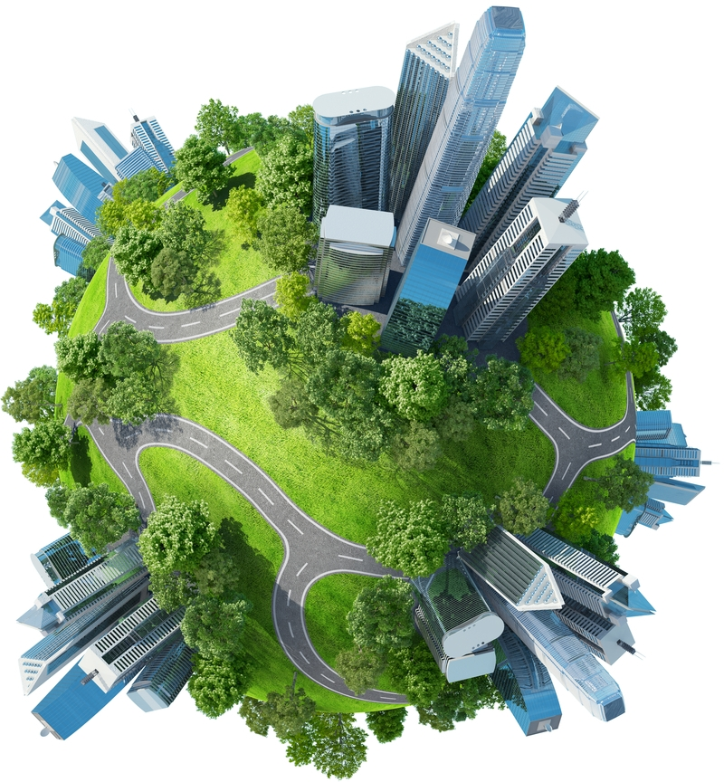
Budownictwo Zrównoważone

Slide 2
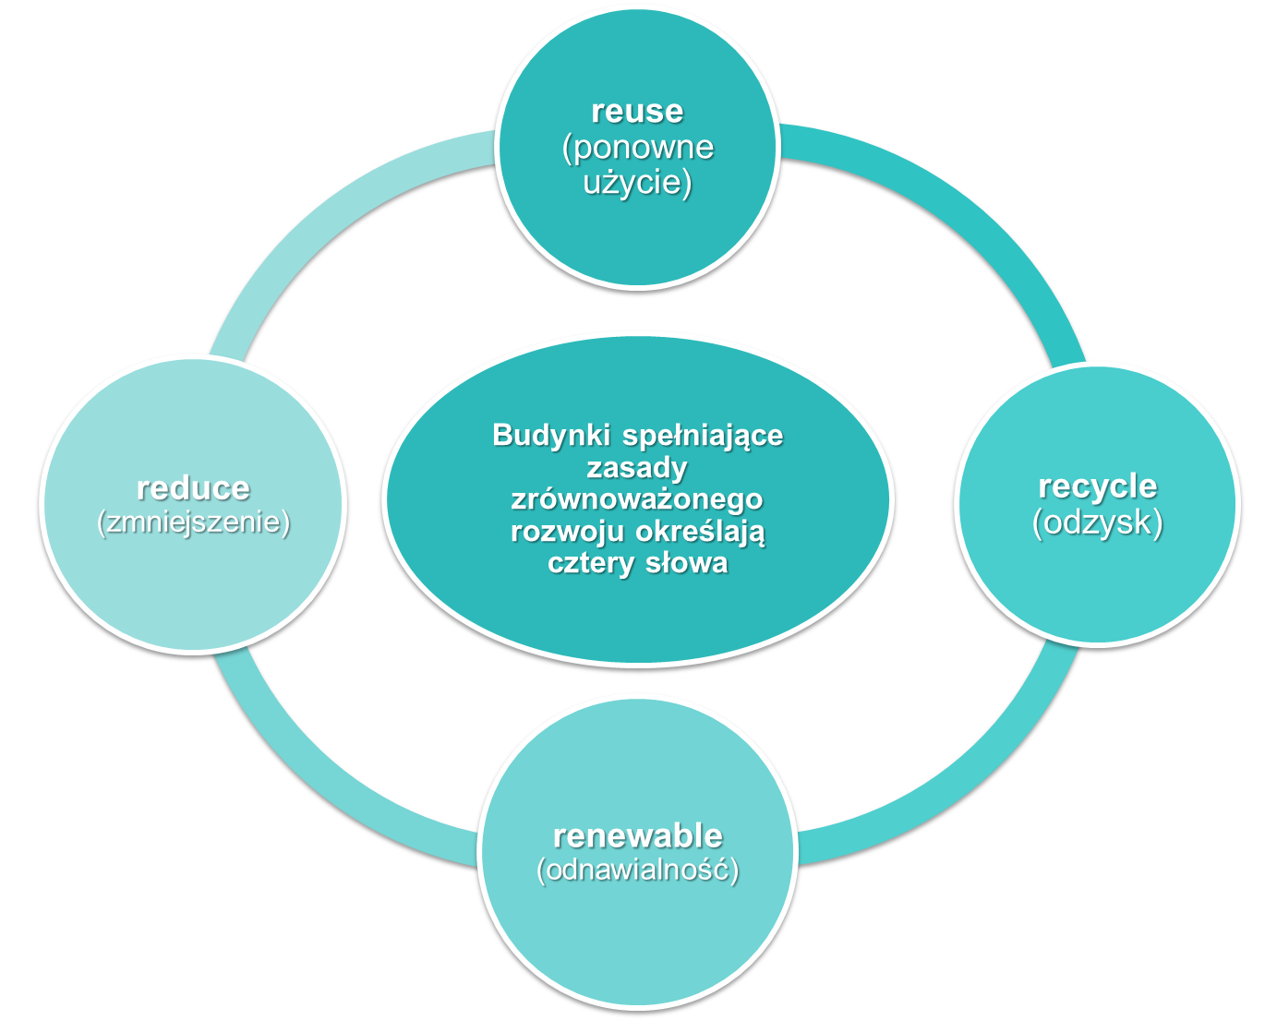
Budownictwo Zrównoważone …
Budownictwo przyjazne środowisku naturalnemu powinno realizować zasady trwałego i zrównoważonego rozwoju.
Zrównoważony rozwój - zaspokojenie potrzeb współczesnego społeczeństwa, pozostawiając możliwości zaspokojenia potrzeb przyszłych pokoleń.

Slide 3
Przedmioty specjalistyczne (Studia I-go stopnia):
Zrównoważone materiały budowlane
Projektowanie budynków według zasad zrównoważonego rozwoju
Elementy architektury zrównoważonego rozwoju
Fizyka Budowli II
Metody komputerowe w budownictwie energooszczędnym

Slide 4
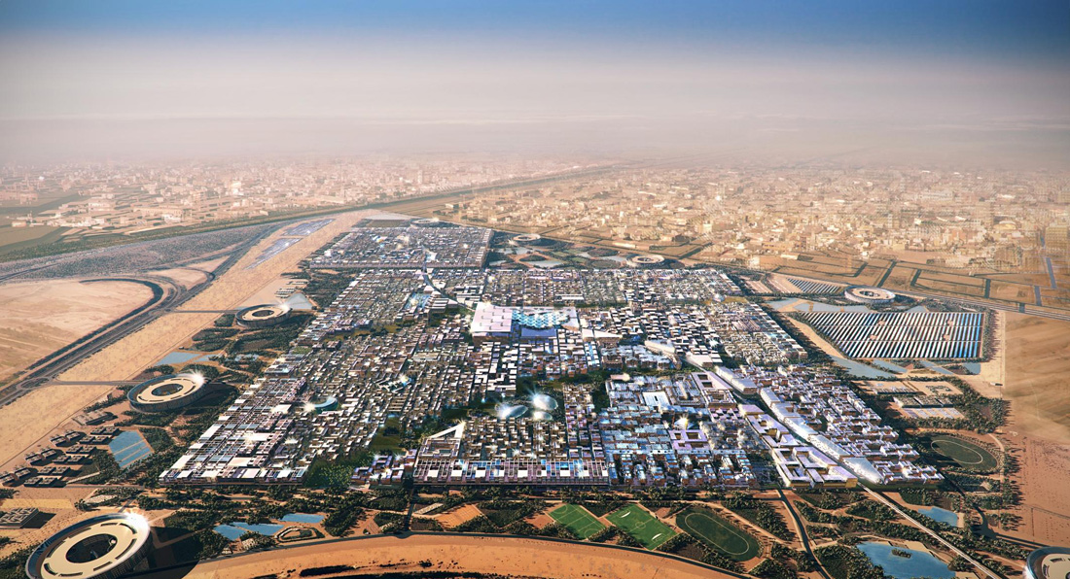
Elementy architektury zrównoważonego rozwoju:
Masdar City w Zjednoczonych Emiratach Arabskich
Pierwsze miasto zeroodpadowe
o zerowej emisji dwutlenku węgla

Slide 5
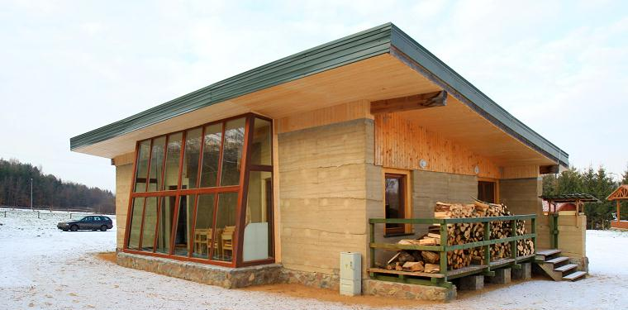
Zrównoważone materiały budowlane:
Budynek doświadczalny Politechniki Warszawskiej z ziemi ubijanej

Slide 6
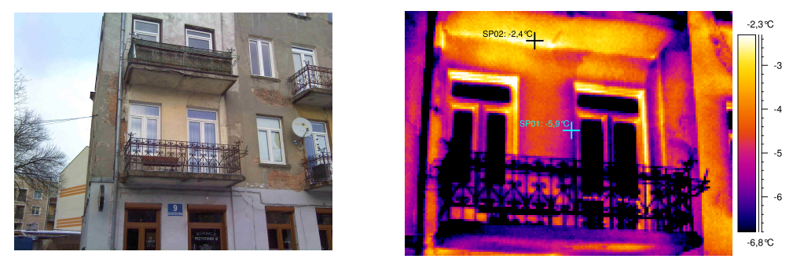
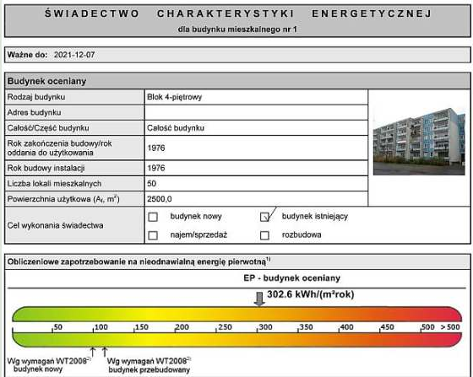
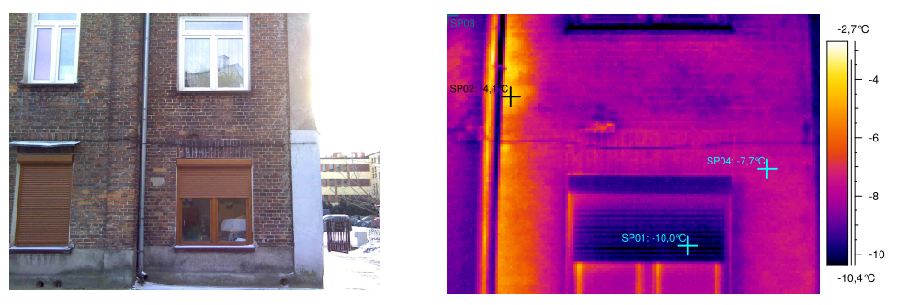
Fizyka budowli II:

Slide 7
Popularne tematy prac dyplomowych:
Termomodernizacje istniejących budynków;
Projekty budynków zrównoważonych;
Rewitalizacje budynków;
Prace badawcze w tematyce zrównoważonego rozwoju w budownictwie.

Slide 8
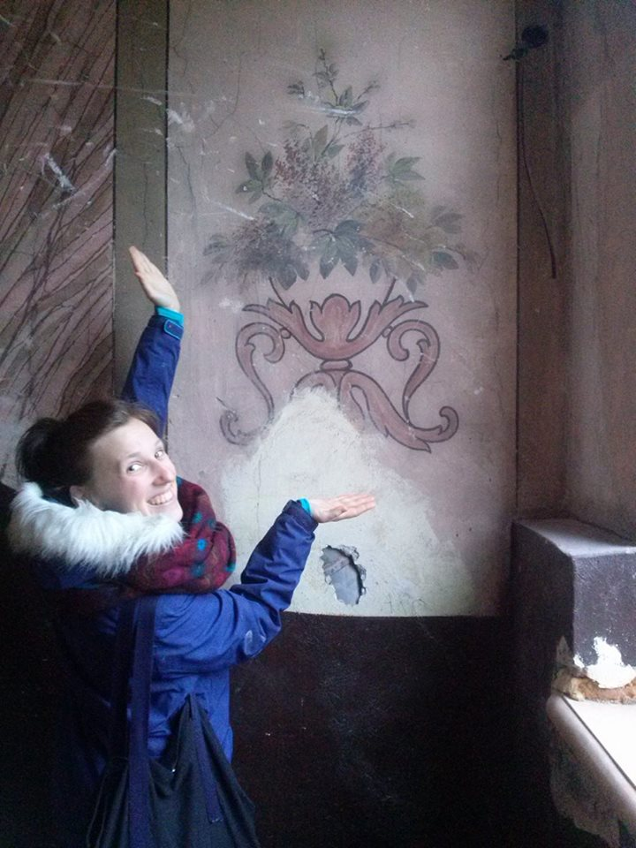
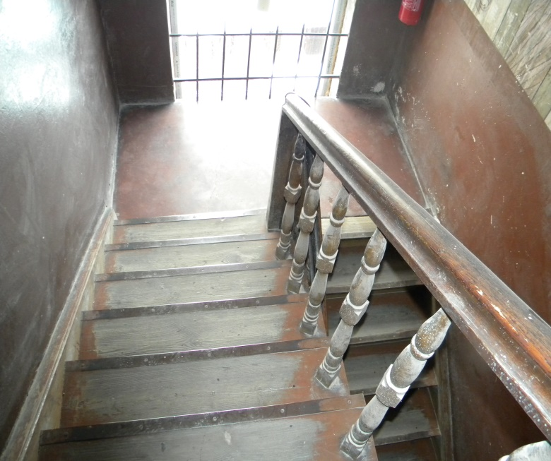
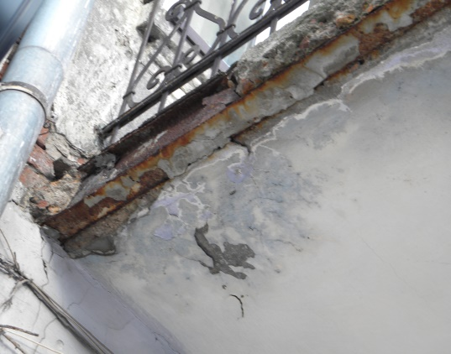
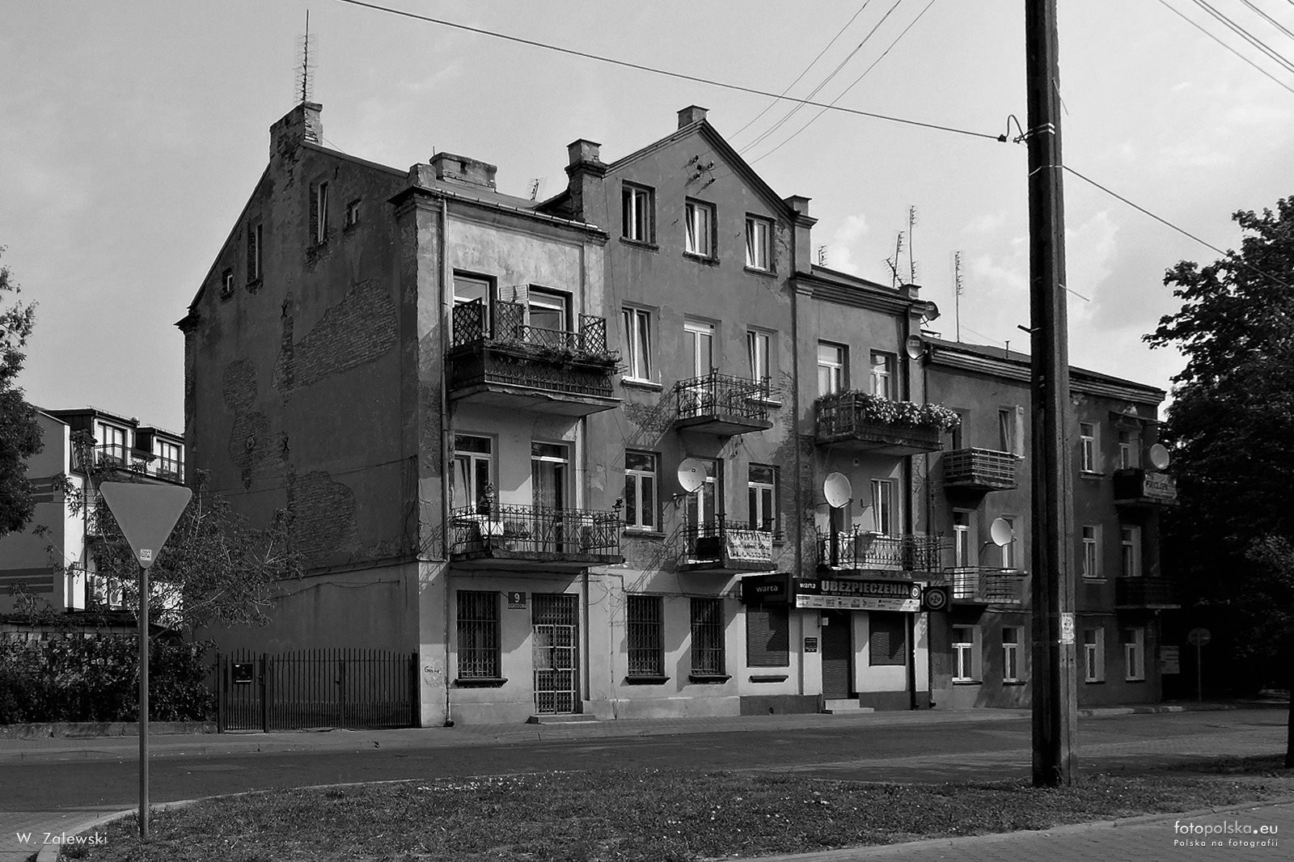
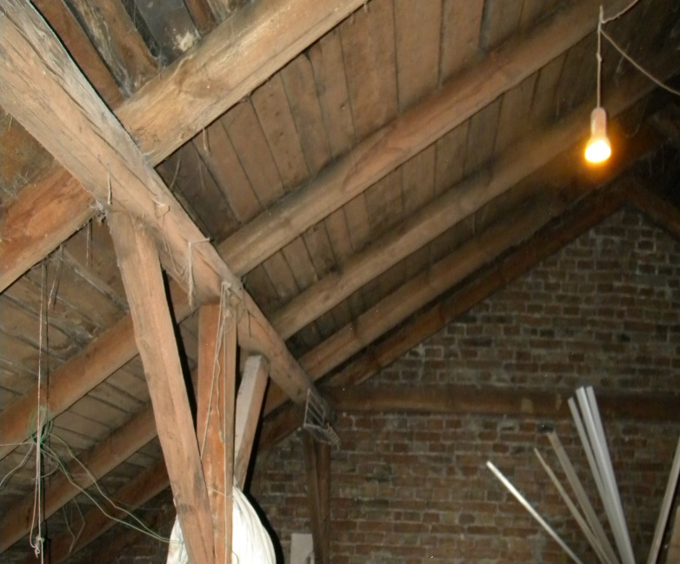
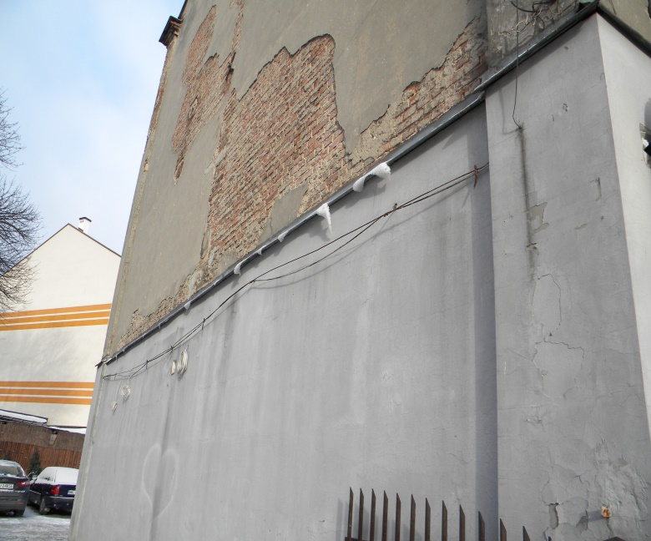
Przykładowy
dyplom

Slide 9
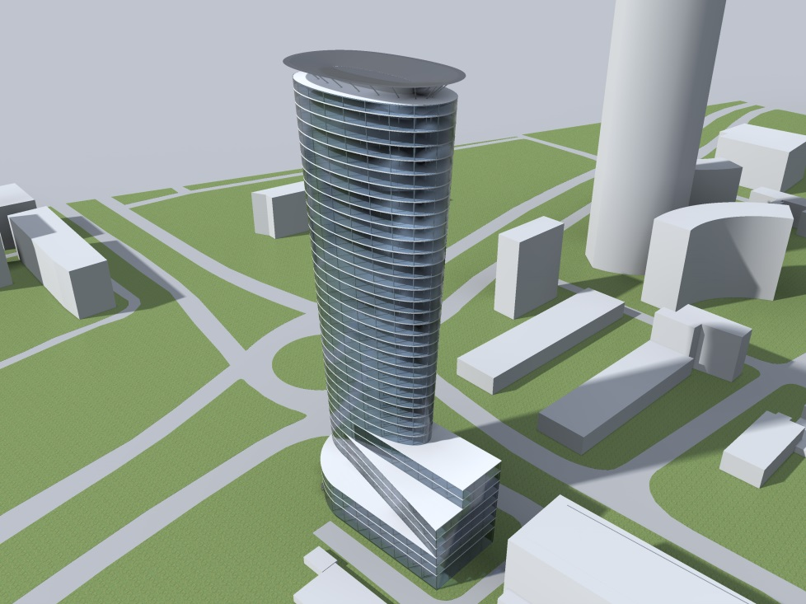
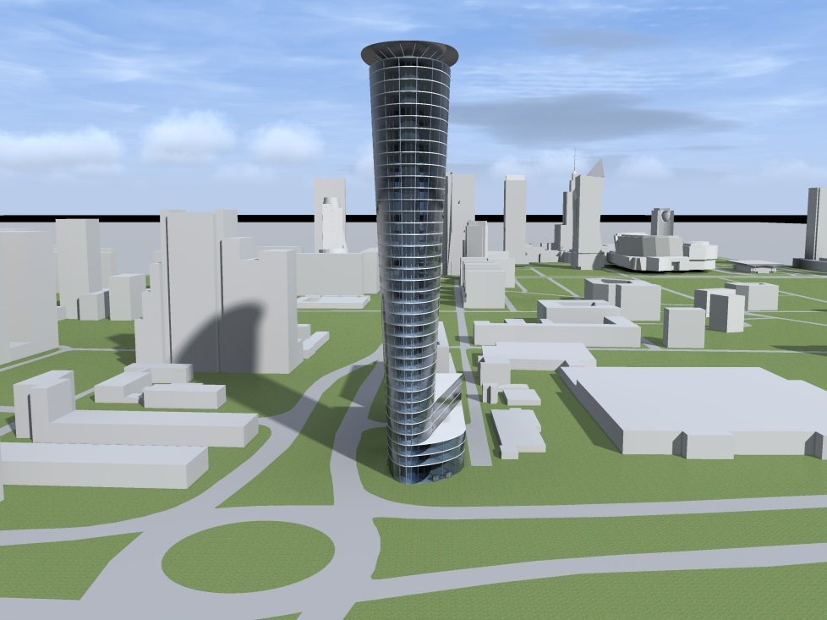
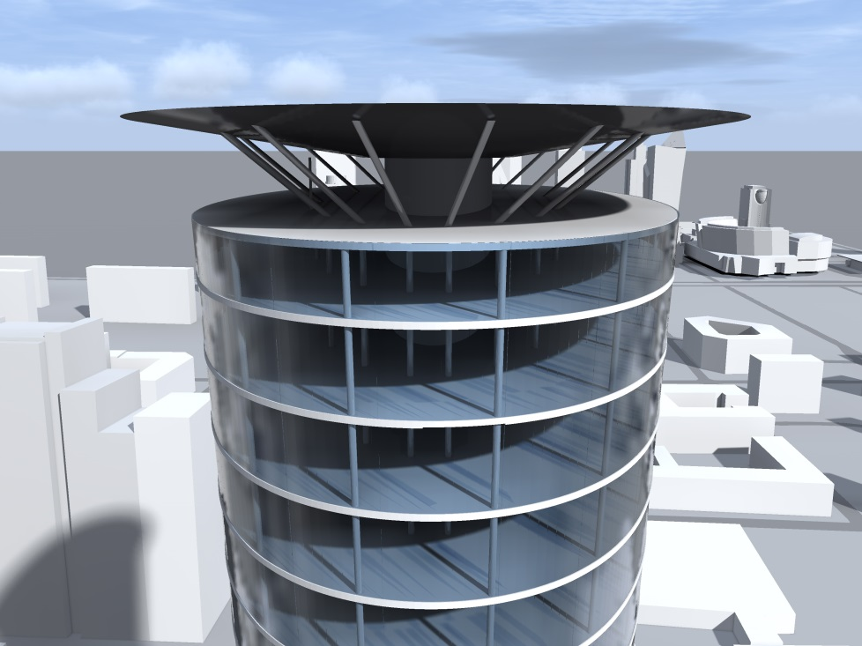
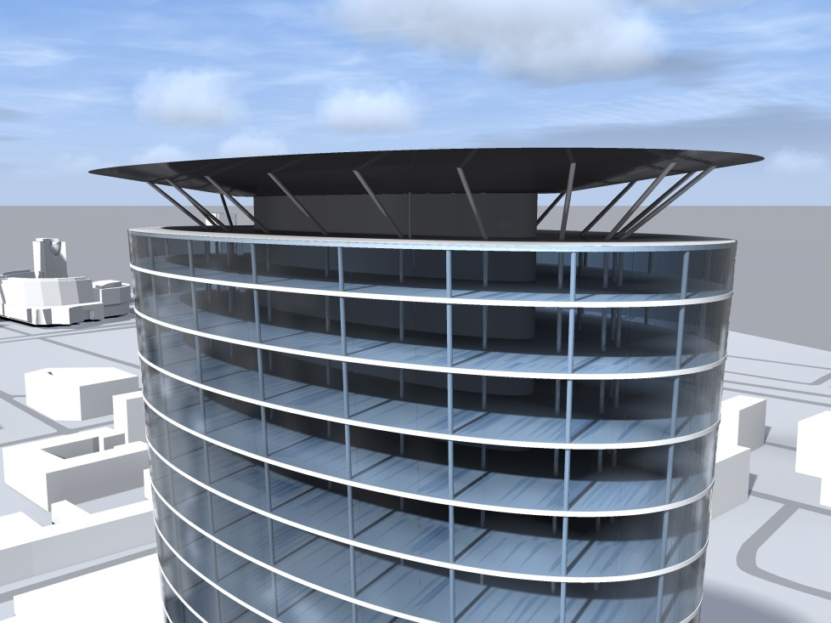
Przykładowy dyplom

Slide 10
Możliwości zatrudnienia po ukończeniu studiów:
WŁASNA DZIAŁALNOŚĆ
w zakresie auditingu energetycznego i certyfikacji energetycznej.
FIRMY WYKONAWCZE realizujące ocieplenia budynków
ADMINISTRACJA SAMORZĄDOWA (działy ochrona środowiska i budownictwa)
FIRMY DORADCZE zajmujące się efektywnością energetyczna i budownictwem ekologicznym
BIURA PROJEKTÓW specjalizujące się w budownictwie energooszczędnym

Slide 11
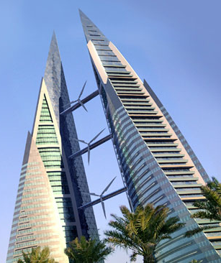
MOŻLIWOŚĆ KONTYNUACJI
NA STUDIACH II-GO STOPNIA
STUDIA I-go STOPNIA:
BUDOWNITWO ZRÓWNOWAŻONE
↓
STUDIA II-go STOPNIA:
BUDOWNICTWO ZRÓWNOWAŻONE

Slide 12
Przedmioty specjalistyczne (Studia II-go stopnia):
Projektowanie budynków użyteczności publicznej z uwzględnieniem efektywności energetycznej
Metody optymalizacyjne w energooszczędnym budownictwie
Niekonwencjonalne źródła ciepła
Energooszczędne konstrukcje drewniane i murowe
Inżynieria materiałów budowlanych
Fizyka Budowli
Metody obliczeniowe w Budownictwie Zrównoważonym

Slide 13
Dziękuję za uwagę

